Slide 1
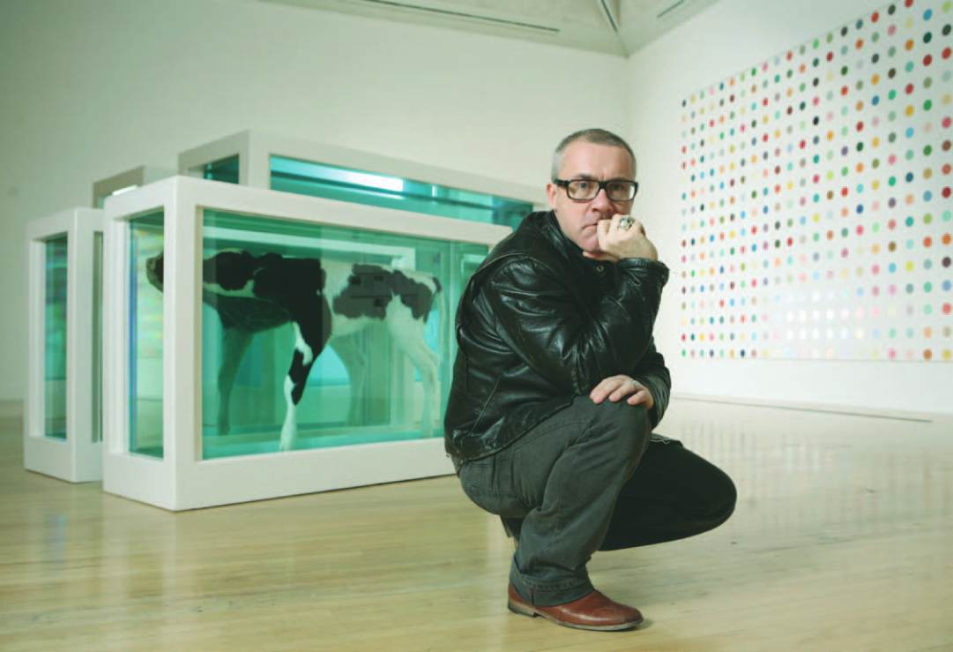
Дэмиена Стивен Херст
(англ. Damien Hirst ; 7 июня 1965, Бристоль, Великобритания) — английский художник, предприниматель, коллекционер произведений искусства, а также самая знаменитая фигура группы Young British Artists , доминирующая на арт - сцене с 1990-х годов.

Slide 2
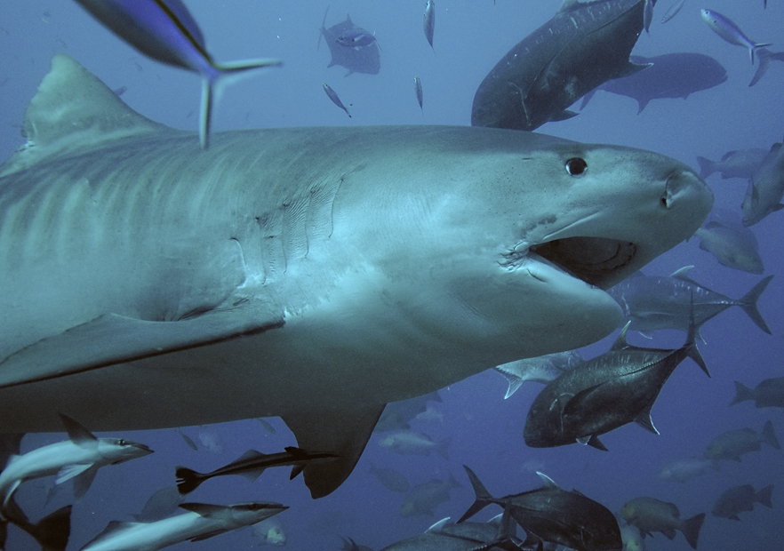
Наиболее известная серия художника — Natural History: мертвые животные (включая акулу, овцу и корову) в формальдегиде. Знаковая работа — «Физическая невозможность смерти в сознании живущего » (англ.The Physical Impossibility of Death in the Mind of Someone Living): тигровая акула в аквариуме с формальдегидом. Данная работа стала символом графической работы британского искусства 1990-х и символом Britart во всем мире.

Slide 3
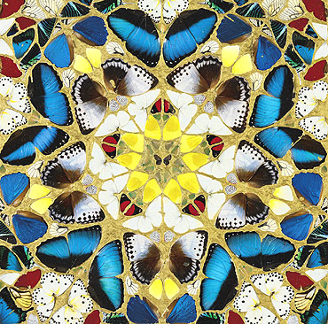
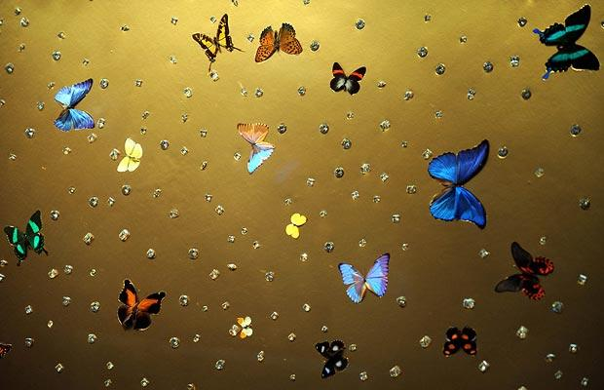
Бабочки — одни из центральных объектов для выражения творчества Херста, он использует их во всех возможных формах: изображение на картинах, фотографии, инсталляции. Так он использовал для одной из своих инсталляций «Влюбиться и разлюбить» (In and Out of Love), проходящей в Tate Modern с апреля по сентябрь 2012 года в Лондоне, 9000 тысяч живых бабочек.

Slide 4
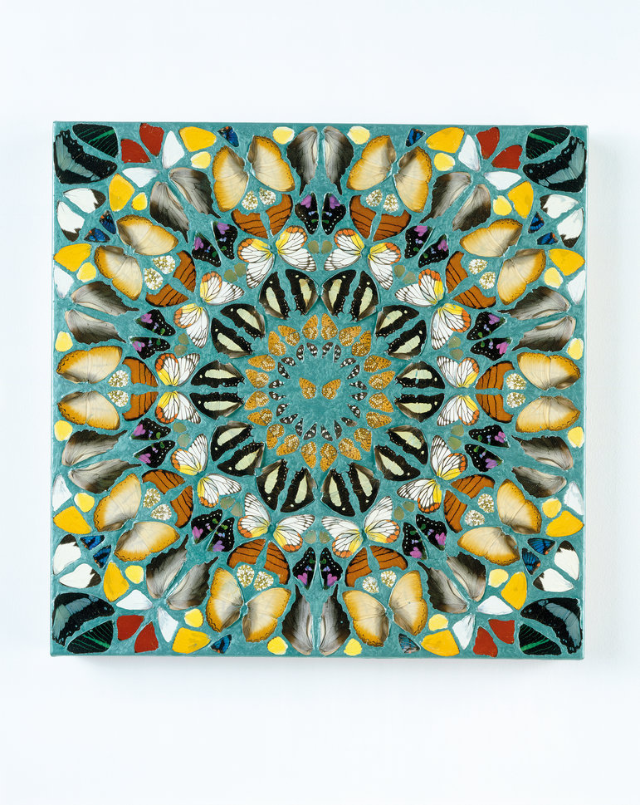
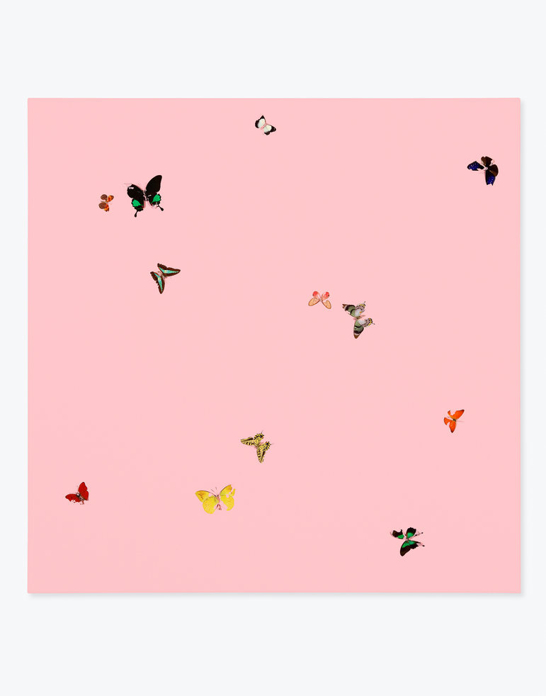
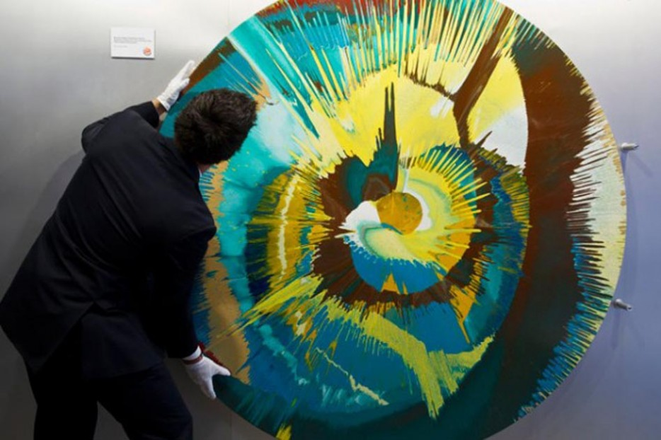
В отличие от скульптур и инсталляций, практически не отходящих в сторону от темы , живопись Дэмьена Хёрста на первый взгляд выглядит весёлой, нарядной и жизнеутверждающей. Основными живописными сериями художника являются:«Пятна» , «Вращения» , «Бабочки» , «Калейдоскопы»

